Slide 1

Observatoire
France 2019
CERQUAL

Slide 2
Présentation
du parc certifié

Slide 3

Présentation
du parc certifié
Performance
énergétique
Les tendances
constructives
Typologies
les plus certifiées
RÉPARTITION DU PARC OBSERVÉ
Répartition des opérations selon marques en France
Pour l’année 2019, l’analyse à été réalisée sur 83 400 logements.
Les opérations sont majoritairement de moyenne taille (20-39 logements).
On note une part importante des opérations de de petite taille (10-19 logements) et de plus de 60 logements (20% des opérations).
Les fiches de synthèse de l’étude thermique, d’où sont tirées les informations qui suivent, ont été déposées pour 2 134 opérations.
< 10 logements
10 < 19 logements
20 < 39 logements
40 < 59 logements
> 60 logements
3

Slide 4
Présentation
du parc certifié
Performance
énergétique
Les tendances
constructives
Typologies
les plus certifiées
PARC EN DEMARCHE DE CERTIFICATION PAR NIVEAUX ET ZONES
H1a
H1a
Répartition des logements selon marques en France
H1b
H1b
H2a
H2a
H2b
H2b
H1c
H1c
H2a
H3
H2d
H1a
H1b
H2b
H1c
H2c
H2c
H2c
H2d
H2d
H3
H3
4

Slide 5
Présentation
du parc certifié
Performance
énergétique
Les tendances
constructives
Typologies
les plus certifiées
PARC EN DEMARCHE DE CERTIFICATION PAR NIVEAUX ET ZONES
H1a
H1a
Répartition des logements certifiés selon labels en France
H1b
H1b
H2a
H2a
H2b
H2b
H1c
H1c
H1a
H2c
H2d
H3
H2a
H1b
H2b
H1c
H2c
H2c
H2d
H2d
H3
H3
5

Slide 6
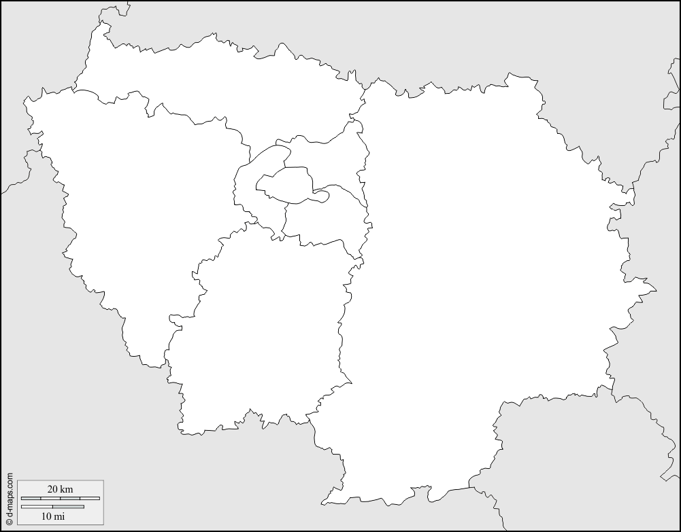
Présentation
du parc certifié
Performance
énergétique
Les tendances
constructives
Typologies
les plus certifiées
TOP 20 DES COMMUNES EN DEMARCHE DE CERTIFICATION
Colombes
Paris
Montreuil
Champigny sur Marne
IDF
Metz
Clamart
Ivry sur Seine
Rennes
Strasbourg
Nantes
Dijon
Thonon les bains
Annecy
Villeurbanne
Lyon
Certaines collectivités ont fait le choix d’inciter à faire certifier les opérations de construction, de façon à assurer un bon niveau de qualité du parc neuf et à sécuriser l’attribution de subventions.
Un tiers des collectivités comptant le plus de logements certifiés sont situés en Ile-de-France.
Bordeaux
Aix en Provence
Nice
Montpellier
Toulouse
Marseille
6

Slide 7
Présentation
du parc certifié
Performance
énergétique
Les tendances
constructives
Typologies
les plus certifiées
PARC EN DEMARCHE DE CERTIFICATION PAR NIVEAUX ET ZONES
D’un point
de vue national
D’un point
de vue label
D’un point
de vue régional
Une majorité des logements (43%) sont certifiés avec le niveau NF Habitat.
Les logements certifiés sous les anciennes marques tendent à disparaître.
Une majorité des logements sont avec un label RT 2012 (46%).
Plus de 57% des logements certifiés disposent d’un label RT2012 -10% ou RT2012 -20%.
Les logements certifiés avec le label E+C- sont de plus en plus nombreux et ce nombre devrait augmenter dans les années à venir.
La région H1a
(IDF et nord de la France) est la plus active pour la certification, suivie par les régions H2c (Lyon) et H3
(sud de la France).
7

Slide 8
Performance énergétique

Slide 9
Présentation
du parc certifié
Performance
énergétique
Les tendances
constructives
Typologies
les plus certifiées
MOYENNE EN % DES GAINS SUR BBIO ET CEP
En moyenne, les bâtiments certifiés étudiés (avec et sans label) atteignent un niveau supérieur au niveau réglementaire, équivalent à RT2012 -20%
H1a
H1a
Valeurs moyennes nationales
H1b
H1b
H2a
H2a
H2b
H2b
H1c
H1c
Pour le Cep, le gain par rapport au niveau RT2012 est de 20%.
Pour le Bbio, le gain est de 25%, en moyenne sur l’ensemble du territoire.
Les politiques locales qui soutiennent les projets performants peuvent expliquer les différences géographiques observées.
Dans la zone Sud, on constate un Bbio très élevé pour un Cep plus faible, ce qui traduit un travail sur le niveau d’isolation des parois mais des consommations énergétiques élevées, du fait de l’utilisation courante de l’électricité par effet Joule.
H1a
H2a
H1b
H2b
H1c
H2c
H2d
H3
H2c
H2c
H2d
H2d
H3
H3
Cep : Consommation en énergie primaire
Valeur de référence : 50 kWh/m².an
Valeur de référence avec dérogation pour les bâtiments collectifs : 57,5 kWh/m².an
Bbio : Besoins bioclimatiques du bâtiment
Valeur de référence : 60
9

Slide 10
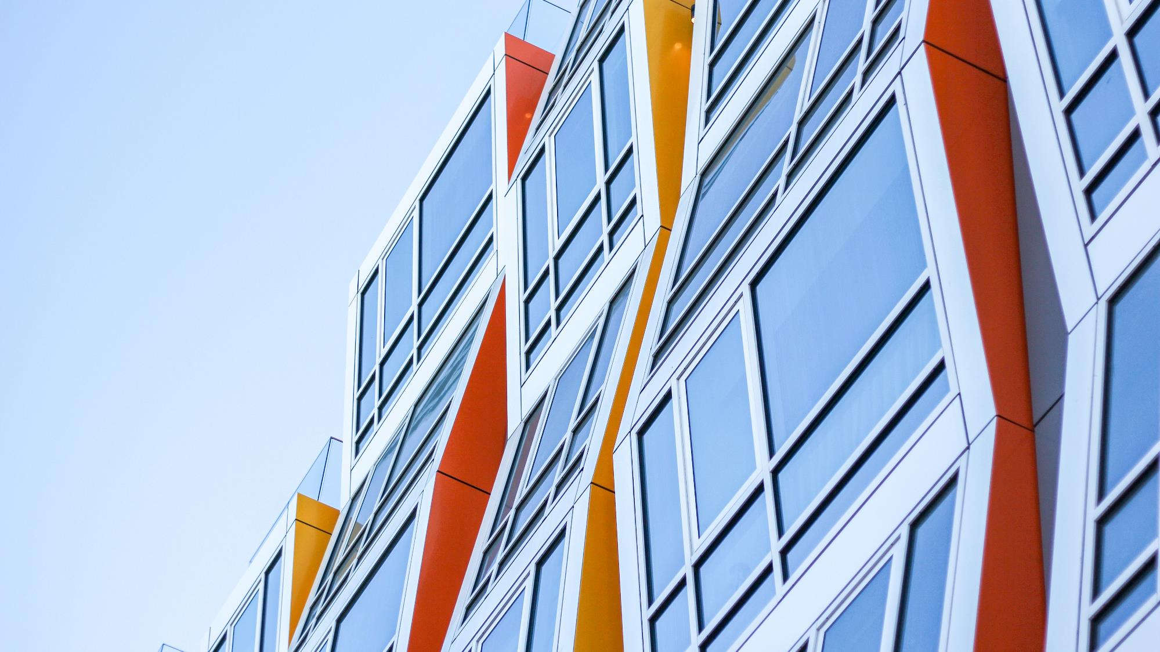
Présentation
du parc certifié
Performance
énergétique
Les tendances
constructives
Typologies
les plus certifiées
GAIN TOTAL PAR AN ET PAR M² - VS RT2012
Par an, les bâtiments de l’échantillon étudié permettent d’économiser
(par rapport à la consommation réglementaire RT2012) : 105 524 MWh et 19 420 tonnes équivalent CO2
En extrapolant ce chiffre à l‘ensemble des opérations en demande de certification en 2019, cela représente
309 000 MWh et 56 800 tonnes équivalent CO2
Soit la consommation d’environ
19 800 foyers
ou 50 000 personnes ce qui correspond à la population d’une ville comme Brive la Gaillarde ou Annecy
Consommation moyenne d’un logement par an par m² en France : 240 kWh
Surface moyenne en m² d’un foyer en France : 65m²
Consommation moyenne par an et par foyer en France : 15 600 kWh
En France, un kWh émet environ 0,184 kg équivalent CO2.
10

Slide 11
Les tendances constructives

Slide 12
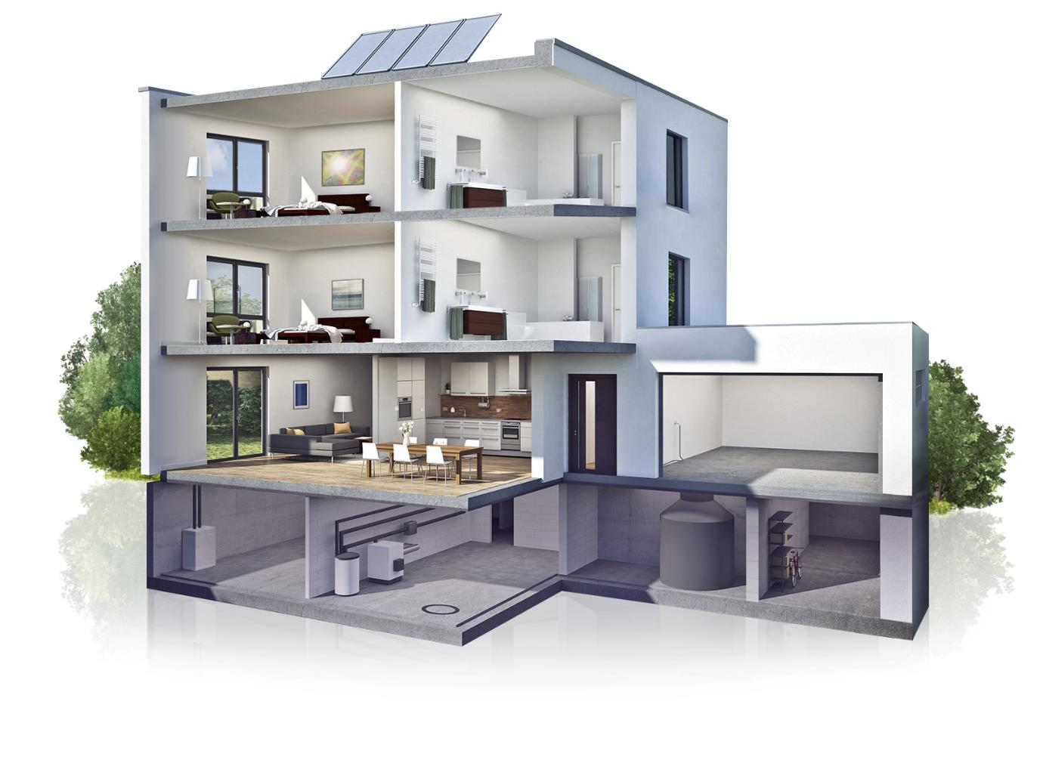
16%
Solaire photovoltaïque
5%
Solaire thermique
45%
66%
Menuiseries PVC
Isolation thermique Intérieur
85%
94%
Ventilation Hygroréglable B
Structure béton ou briques
64%
82%
Avec ascenseur
Avec espace vert
53%
Energie gaz
70%
Chaudière
47%
Local poubelle intérieur
12
Notes:
Les menuiseries PVC sont les plus présentes dans les logements certifiés.
Découvrez les autres solutions mises en place
Les volets manuels sont principalement utilisés dans les logements certifiés
Découvrez les autres solutions mises en place
La ventilation Hygroréglable B est la solution qui domine largement, découvrez les autres solution possible
L’énergie de chauffage principalement utilisée est la gaz, découvrez les autres énergies utilisées.
La chaudière à condensation est majoritairement utilisées, découvrez les autres installations utilisées.
Une très grande partie des bâtiments utilisent une structure en brique, béton ou parpaing, découvrez les autres procédés constructifs.
L’isolation thermique se fait principalement par l’intérieur, découvrez les autres moyens possible d’isoler les logements.
Les installations solaires sont encore timides dans la constructions
Dans plus d’une opération sur deux le local poubelle se situe à l'intérieur
Quasiment toutes les opérations possède un ascenseur
Une très grande majorité des opérations possède un espace vert

Slide 13
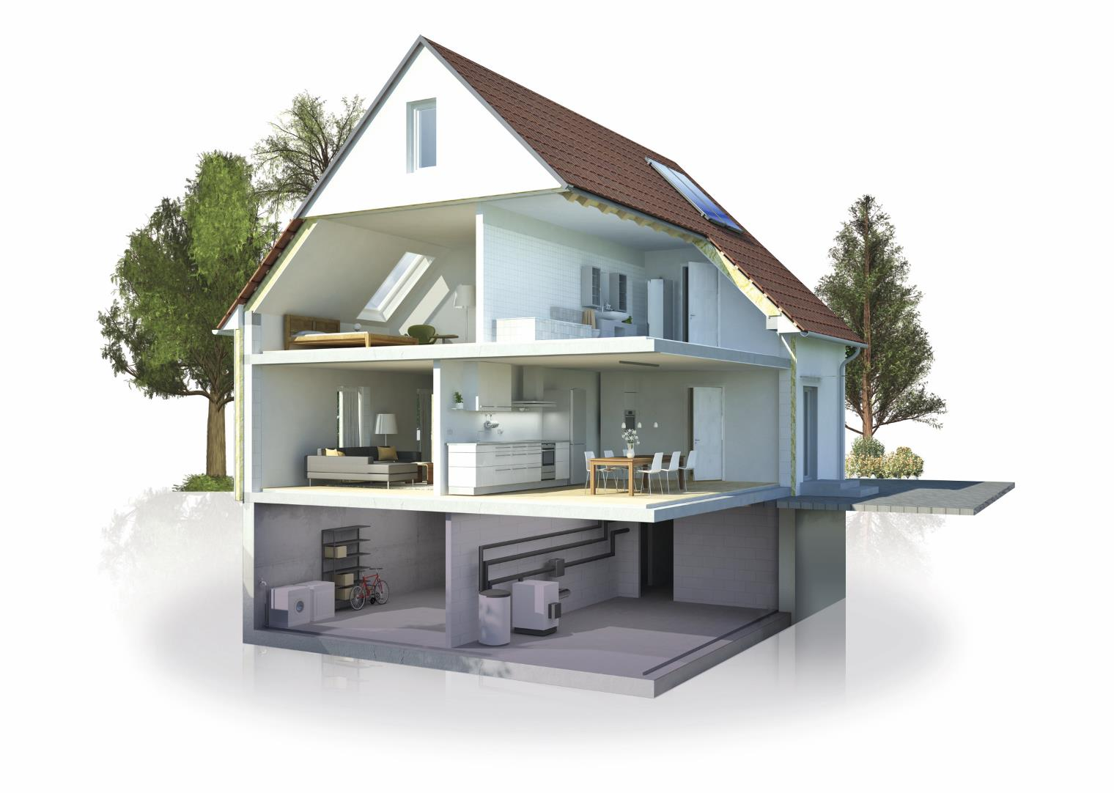
37%
Solaire photovoltaïque
62%
Menuiseries PVC
70%
6%
Isolation thermique Intérieur
Solaire thermique
86%
Ventilation Hygroréglable B
92%
Structure béton ou briques
58%
Energie gaz
63%
Chaudière à condensation
13

Slide 14

Présentation
du parc certifié
Performance
énergétique
Les tendances
constructives
Typologies
les plus certifiées
LÉGENDE
Energies |  | Ventilation |  | Isolation |  | Menuiseries
Gaz |  | Mixte |  | Isolation par l’intérieur sur tous les murs extérieurs |  | PVC
Réseau de chauffage urbain (RCU) |  | Double-flux |  | Isolation par l’extérieur sur tous les murs extérieurs |  | Aluminium
Electricité par effet Joule |  | Simple flux Hygro A |  | Isolation par l’intérieur et l’extérieur sur tous les murs extérieurs |  | Bois
Pompe à chaleur (PAC) |  | Simple flux Hygro B |  | Mixte |  | Bois / Alu
 |  |  |  | Isolation répartie
A
B
La catégorie « Mixte » regroupe les logements pour lesquels différentes solutions sont utilisées sur un même bâtiment pour la même thématique (isolation, ventilation, etc.) mais que cette combinaison n’est que peu représentée.
La catégorie « Autre » regroupe les logements de la catégorie « Mixte » ainsi que les logements pour lesquels une solution unique est utilisée mais représentée à moins de 1%.
14

Slide 15
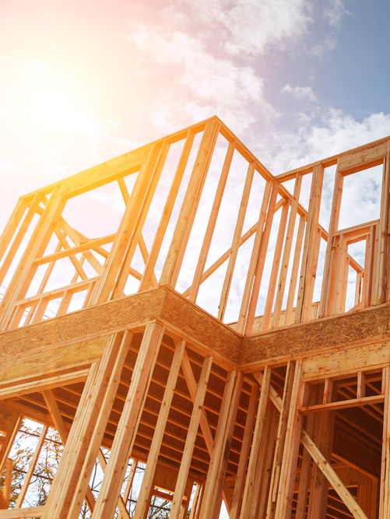
Présentation
du parc certifié
Performance
énergétique
Les tendances
constructives
Typologies
les plus certifiées
Zoom
structure
15

Slide 16


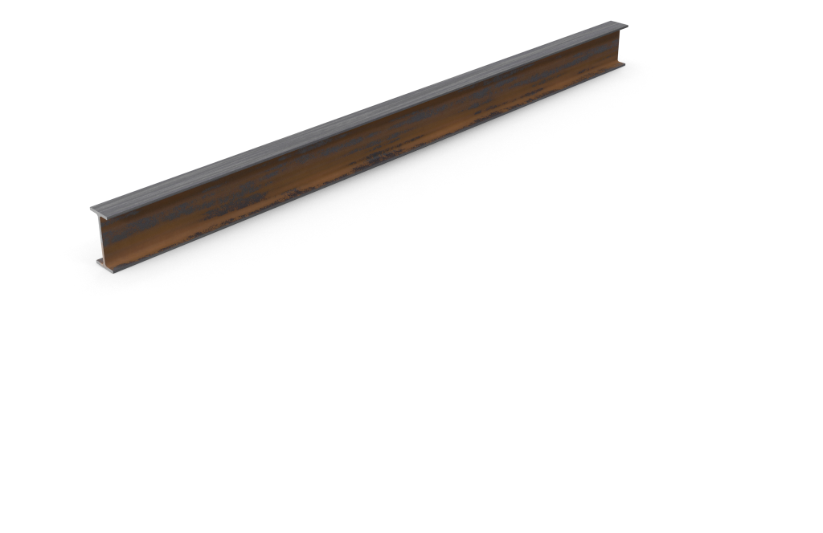
Présentation
du parc certifié
Performance
énergétique
Les tendances
constructives
Typologies
les plus certifiées
OSSATURE BOIS OU MÉTAL
5%
Les nouvelles filières encore timides dans la construction
BOIS
Sur l’année 2019, 5% des opérations en processus de certification étudiées avaient une ossature en bois, en collectif comme en individuel groupé.
Ce pourcentage a doublé par rapport aux tendances constructives observées sur 2017 et a augmenté de un pourcent par rapport à 2018. Ce pourcentage reste toutefois assez faible mais devrait se développer sur les prochaines années, la réglementation thermique commençant à prendre en compte le carbone.
Les structures métalliques représentent moins de 1% des bâtiments en cours de certification.
>1%
METAL
16

Slide 17
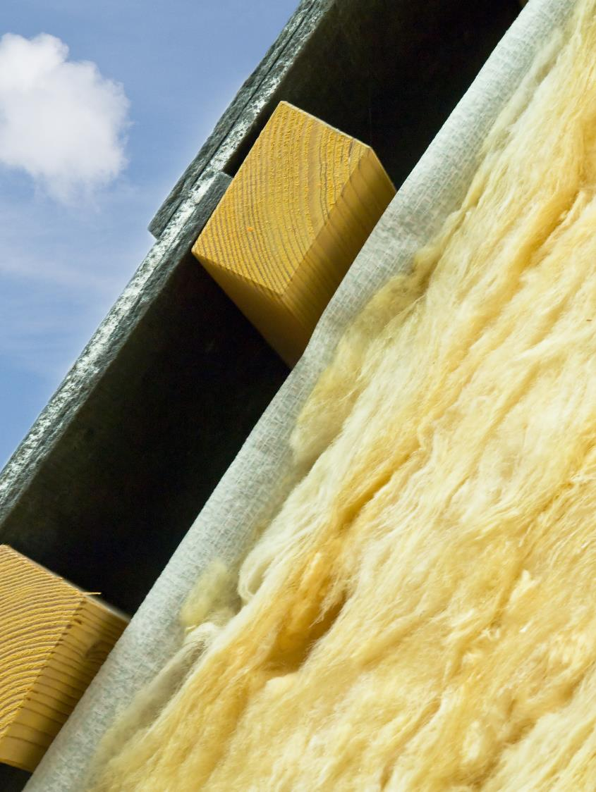
Présentation
du parc certifié
Performance
énergétique
Les tendances
constructives
Typologies
les plus certifiées
Zoom
isolation
17

Slide 18
Présentation
du parc certifié
Performance
énergétique
Les tendances
constructives
Typologies
les plus certifiées
TYPE D’ISOLATION
Une large prédominance de l’isolation par l’intérieur
Des choix d’isolation affinés par paroi
L’isolation par l’intérieur de l’ensemble du bâtiment est la solution qui reste la plus répandue, à un niveau stable par rapport aux années précédentes.
Les bâtiments présentant au moins deux types d’isolation sur des parois différentes concernent un logement sur quatre (Mixte).
L’isolation par l’extérieur apparaît donc comme une technique surtout utilisée en association avec l’ITI. Ceci laisse supposer un choix pragmatique visant à améliorer la performance du bâti, sans pour autant basculer vers l’ITE à 100%.
L’utilisation de l’isolation répartie seule reste très faible, elle est en général utilisée avec des compléments d’isolation (Mixte).
18

Slide 19

Présentation
du parc certifié
Performance
énergétique
Les tendances
constructives
Typologies
les plus certifiées
FOCUS MAISONS INDIVIDUELLES GROUPÉES
Une tendance à l’isolation par l’intérieur plus marquée que pour le collectif.
Des choix plus centrés sur un seul type d’isolation
La catégorie « Mixte » contient des maisons avec différents types d'isolation : par exemple une ITI sur la paroi au sud et ITI&E sur la paroi au nord.
L’isolation par l’extérieur ne se développe pas plus que pour les bâtiments collectifs.
19

Slide 20
Présentation
du parc certifié
Performance
énergétique
Les tendances
constructives
Typologies
les plus certifiées
TYPE D’ISOLATION PAR ZONE CLIMATIQUE
H1a
France 2019
H1a
H1b
H1b
Dans les zones H1b, H1c et H2d, à l’Est, l’ITI est nettement moins utilisée que dans les autres zones, au profit de l’ITE et des bâtiments avec plusieurs types d’isolation. Cela s’explique par la recherche de performance plus accentuée dans ces régions au climat plus froid.
Les techniques d’isolation sont sensiblement les mêmes dans la partie Nord que dans la partie Sud, ce qui laisse supposer que les niveaux de performance demandés nécessitent un effort d’adaptation des techniques d’isolation moindre que dans l’Est.
La zone Sud-Ouest se trouve dans une situation moyenne entre ces deux extrêmes.
H2a
H2a
<1%
H2b
H2b
H1c
H1c
ITI
Mixte
ITE
ITI & E
Répartie
H1a
H1c
H2b
H2d
H2c
H2a
H3
H2c
H1b
H2c
H2d
H2d
H3
H3
ITI
Mixte
ITE
ITI & E
Répartie
ITI
ITI
Mixte
ITE
ITE
ITI & E
ITI
Mixte
ITI
Mixte
ITE
ITI
Mixte
ITE
ITI
Mixte
ITI
Mixte
ITE
Mixte
ITE
20

Slide 21
Présentation
du parc certifié
Performance
énergétique
Les tendances
constructives
Typologies
les plus certifiées
TYPE D’ISOLATION PAR NIVEAU ÉNERGÉTIQUE
On constate une évolution dans les choix d’isolation entre les niveaux énergétiques.
Pour les premières opérations E+C-, les choix d’isolation sont proche d’un niveau RT2012-20%.
L’ITE seule est un peu plus présente pour les bâtiments Effinergie + et E+C-.
L’échantillon étudié ne montre pas de différence significative sur les choix constructifs entre le niveau réglementaire et le niveau RT2012-10%. En revanche, les projets en RT2012-20%, Effinergie + ou BEPOS se démarquent pas une utilisation plus faible de l’ITI seule afin d’optimiser l’isolation pour atteindre les niveaux demandés.
RT2012
RT2012 -10%
RT2012 -20%
Effinergie +
BEPOS
E+C-
ITI
Mixte
ITE
ITI & E
Répartie
21

Slide 22
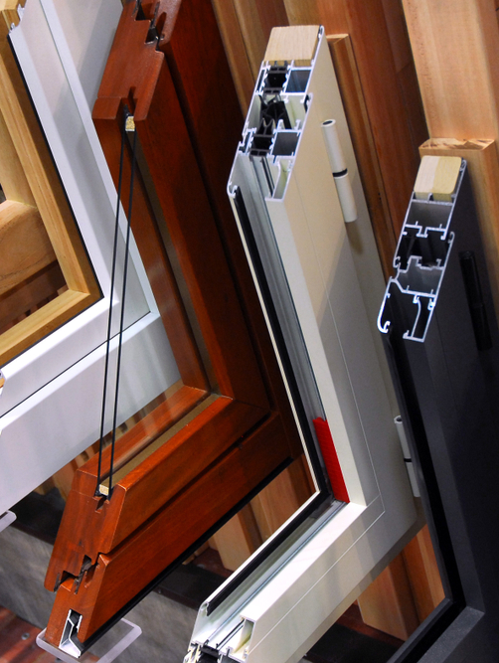
Présentation
du parc certifié
Performance
énergétique
Les tendances
constructives
Typologies
les plus certifiées
Zoom
menuiseries
22

Slide 23
Présentation
du parc certifié
Performance
énergétique
Les tendances
constructives
Typologies
les plus certifiées
TYPE DE MENUISERIE
Les menuiseries en PVC dominent le marché de la construction
Six logements sur dix étudiés possèdent des menuiseries PVC.
Les chiffres sont stables par rapport aux années précédentes.
Le prix semble donc être le premier critère de choix, sans que cela nuise à la performance thermique générale.
Les menuiseries bois ne représentent que 7% des logements en cours de certification (un chiffre en baisse 9% → 7%).
Mixte signifie que sur une même opération, il peut y avoir plusieurs types de menuiserie.
Mixte
23

Slide 24
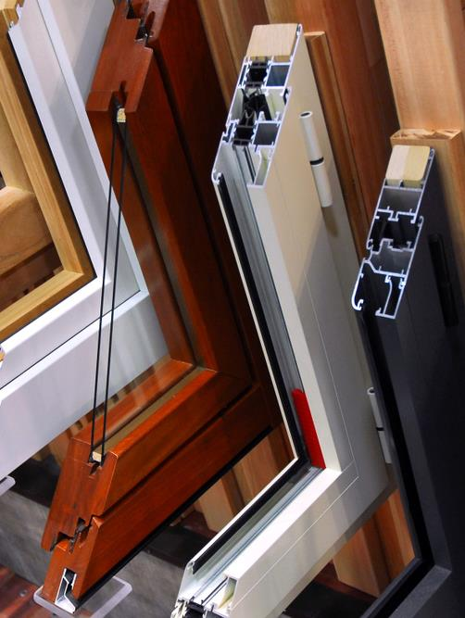
Présentation
du parc certifié
Performance
énergétique
Les tendances
constructives
Typologies
les plus certifiées
Zoom
vitrage
24

Slide 25
Présentation
du parc certifié
Performance
énergétique
Les tendances
constructives
Typologies
les plus certifiées
TYPE DE VITRAGE
Le double vitrage comme référence
Très peu de logements sont équipés de menuiserie en triple vitrage.
Cela peut s’expliquer par les très bonnes performances des menuiseries en double vitrage.
Double vitrage
Triple vitrage
25

Slide 26

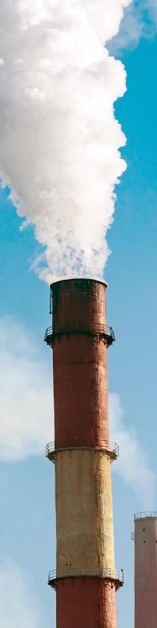

Présentation
du parc certifié
Performance
énergétique
Les tendances
constructives
Typologies
les plus certifiées
Zoom type Energie
de chauffage
26

Slide 27
Présentation
du parc certifié
Performance
énergétique
Les tendances
constructives
Typologies
les plus certifiées
TYPE D’ENERGIE
Le recours au gaz reste le premier choix, les réseaux de chauffage confirment leur place et les PAC ralentissent
Presque deux logements sur trois sont chauffés au gaz, avec un appoint électrique dans certains cas (sèche-serviette ou convecteurs dans les studios la plupart du temps).
Les réseaux de chauffage urbain s’imposent en deuxième place mais avec une baisse importante (16% → 7%) des opérations.
L’électricité reste plus utilisée par effet Joule que pour les PAC.
Les PAC sont en baissent par rapport aux années précédente (6% → 3%).
Autre/mixte
27

Slide 28
Présentation
du parc certifié
Performance
énergétique
Les tendances
constructives
Typologies
les plus certifiées
FOCUS MAISONS INDIVIDUELLES GROUPÉES
Large préférence pour le gaz, avec un recours aux PAC qui augmente
Un peu plus de trois logements sur cinq sont chauffés au gaz, avec un appoint électrique dans certains cas (sèche-serviette).
Les réseaux de chauffage urbain apparait pour la première fois en maison individuelle (3%).
Les PAC sont plus utilisées que dans le collectif, du fait de leur adaptation à l’usage individuel, avec de petites puissances, et du fait de l’obligation d’utilisation d’énergies renouvelables.
Le chauffage au bois n’apparait dans aucune opération.
Autre
28

Slide 29
Présentation
du parc certifié
Performance
énergétique
Les tendances
constructives
Typologies
les plus certifiées
ENERGIE DE CHAUFFAGE PAR ZONE CLIMATIQUE
H1a
France 2019
H1a
H1b
Le taux de raccordement aux réseaux de chauffage urbain varie fortement d’une zone à l’autre, en fonction de l’offre sur chaque territoire et des obligations locales, avec une forte présence au Nord-Est (H1b).
Dans la zone Centre-Est (H1c), on note une plus forte présence de la catégorie « Autre », qui contient notamment les systèmes innovants ainsi que le bois, lorsqu’il est utilisé en association avec une autre énergie.
La zone Sud (H3) se démarque par l’utilisation à près de 70% de l’électricité Joule. Il est probable que les faibles besoins de chauffage permettent l’utilisation de l’électricité, malgré son coefficient pénalisant dans l’étude thermique.
H1b
H2a
H2a
H2b
H2b
H1c
H1c
Gaz
RCU
Elec Joule
PAC
PAC / Gaz
Autre
H2c
H3
H2a
H1b
H2d
H1a
H2b
H1c
H2c
H2c
H2d
H2d
H3
H3
Gaz
Gaz + Convecteur
Convecteur
PAC
Gaz
Elec Joule
PAC + Convecteur
Convecteur + Gaz
Gaz
Elec Joule
PAC
Convecteur + Gaz
Gaz
RCU
Elec Joule
Convecteur + Gaz
Gaz
RCU
Convecteur + Gaz
Gaz
RCU
Elec Joule
PAC
PAC / Gaz
Autre
Gaz
RCU
Elec Joule
PAC
PAC / Gaz
Autre
Gaz
Elec Joule
PAC
Convecteur + Gaz
29

Slide 30
Présentation
du parc certifié
Performance
énergétique
Les tendances
constructives
Typologies
les plus certifiées
ENERGIE DE CHAUFFAGE PAR NIVEAU ÉNERGÉTIQUE
Les choix du type d’énergie pour les niveaux RT2012 -10% et RT2012 – 20% sont très semblables à ceux du niveau RT2012.
Les opérations avec label Effinergie + se démarquent avec une utilisation du gaz moins importante et un recours au RCU et PAC plus important qui peut s’expliquer par l’incitation à l’utilisation des énergies renouvelables que contient ce label.
Le BEPOS se distingue par la très faible part de gaz au profit des RCU et des PAC.
Enfin, les opérations E+C- ont une répartition des énergies proches de celle des opérations RT2012 -20%.
RT2012
RT2012 -10%
RT2012 -20%
Effinergie +
BEPOS
E+C-
Gaz
RCU
Elec Joule
PAC
PAC + Gaz
Gaz + Elec joule
Bois
RCU + joule
30

Slide 31
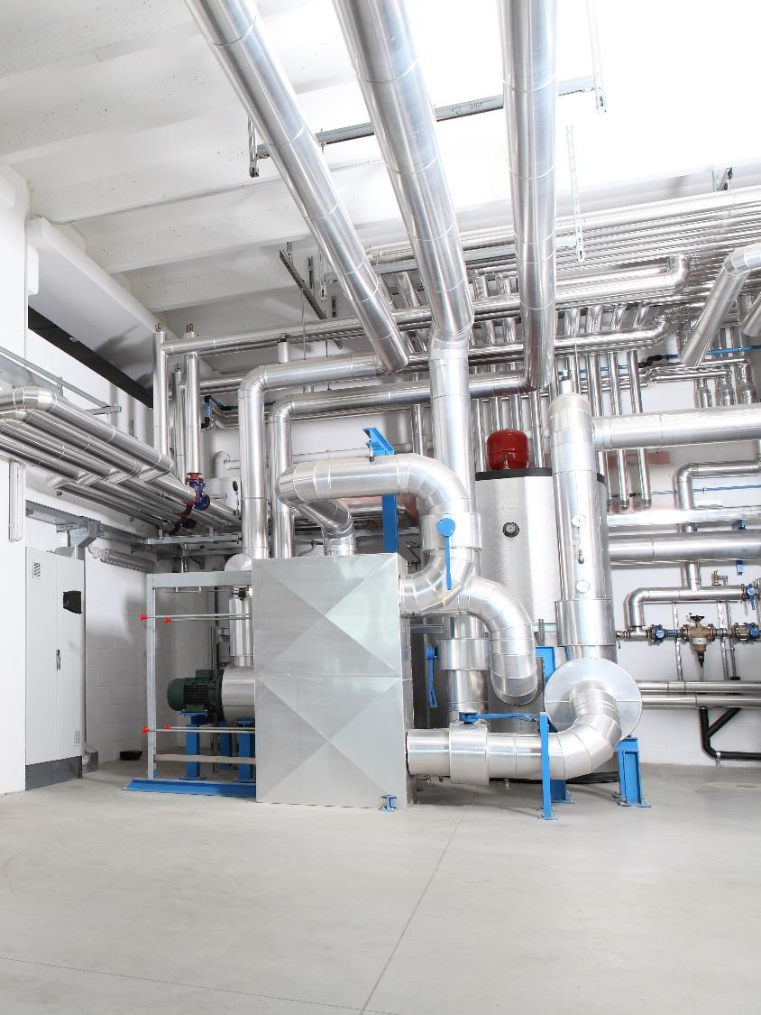
Présentation
du parc certifié
Performance
énergétique
Les tendances
constructives
Typologies
les plus certifiées
Zoom type chauffage
31

Slide 32
Présentation
du parc certifié
Performance
énergétique
Les tendances
constructives
Typologies
les plus certifiées
TYPE CHAUFFAGE
Un avantage important pour le chauffage individuel
Sur l’échantillon observé, 70% des opérations possèdent un chauffage individuel.
Cela peut s’expliquer par la souplesse que peut apporter cette solution : adapter en fonction de l’opération et des logements.
Chauffage individuel
Chauffage collectif
32

Slide 33

Présentation
du parc certifié
Performance
énergétique
Les tendances
constructives
Typologies
les plus certifiées
TYPE DE CHAUFFAGE EN MAISON INDIVIDUELLE GROUPEE
L’écart est beaucoup plus important pour les maisons individuelles groupées
Pour les maisons individuelles groupées, le chauffage collectif n’est présent que dans 4% des opérations.
Cela s’explique par la complexité de mettre en œuvre cette solution pour des logements individuels.
Chauffage individuel
Chauffage collectif
33

Slide 34
Présentation
du parc certifié
Performance
énergétique
Les tendances
constructives
Typologies
les plus certifiées
Zoom générateur chauffage
34

Slide 35
Présentation
du parc certifié
Performance
énergétique
Les tendances
constructives
Typologies
les plus certifiées
TYPE DE GÉNÉRATEUR CHAUFFAGE
La chaudière à combustible gazeux comme solution principale.
Que le chauffage soit collectif ou individuel, la chaudière à combustible gazeux apparait comme la solution privilégiée dans les opérations certifiées.
Les radiateurs à eau chaude ou plancher chauffant à eau alimenté par un réseau de chaleur urbain arrivent en seconde position dans une opération sur cinq.
Les émetteurs électriques sont également dans une opération sur cinq.
Chaudière
Réseau de chaleur urbain
Emetteurs électrique
PAC
35

Slide 36
Présentation
du parc certifié
Performance
énergétique
Les tendances
constructives
Typologies
les plus certifiées
TYPE DE GÉNÉRATEUR CHAUFFAGE EN MAISON INDIVIDUELLE GROUPEE
En maison, la chaudière reste la solution principale mais l’écart avec les PAC se réduit
Comme pour l’ensemble des opérations certifiées, la chaudière à combustible gazeux reste en tête.
On note une part relativement importante des PAC (un logement sur quatre).
Les réseaux de chaleur sont très peu présents.
Il existe encore quelques maisons chauffées grâce au bois.
Chaudière
PAC
Emetteurs électrique
Réseau de chaleur urbain
Bois
36

Slide 37
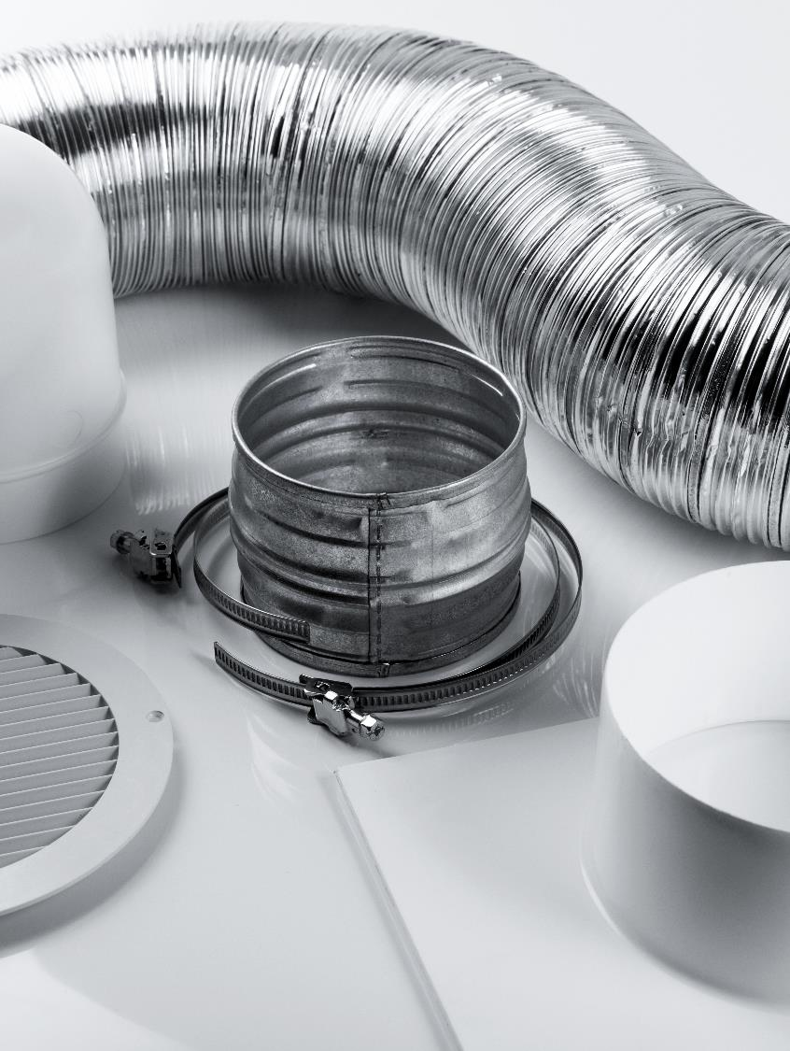
Présentation
du parc certifié
Performance
énergétique
Les tendances
constructives
Typologies
les plus certifiées
Zoom ventilation
37

Slide 38
Présentation
du parc certifié
Performance
énergétique
Les tendances
constructives
Typologies
les plus certifiées
TYPE DE VENTILATION
Une forte prédominance de la ventilation hygroréglable de type B
La VMC Hygroréglable B, qui permet une meilleure optimisation des débits, est la solution quasi unique utilisée, à un niveau stable sur les cinq dernières années.
La VMC double-flux reste à 1%, comme les années précédentes.
Les chiffres n’ont pas évolué par rapport aux années précédentes.
Ventilation Mixte signifie que sur une même opération, il peut y avoir plusieurs types de ventilation.
B
Mixte
A
38

Slide 39
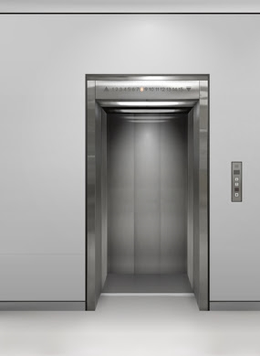
Présentation
du parc certifié
Performance
énergétique
Les tendances
constructives
Typologies
les plus certifiées
Autres équipements
39

Slide 40
Présentation
du parc certifié
Performance
énergétique
Les tendances
constructives
Typologies
les plus certifiées
Ascenseur
Une majorité d’opération avec un ascenseur
Avec
Sur l’échantillon étudié, plus de six logements sur dix disposent d’un ascenseur.
Sans
Espaces verts
Des espaces verts toujours plus présents
Avec
Tout les ans, le nombre d’opérations avec des espaces verts augmente. Les demandes locales et la prise de conscience sur le changement climatique favorisent la mise en place de ces espaces.
Sans
40

Slide 41
Présentation
du parc certifié
Performance
énergétique
Les tendances
constructives
Typologies
les plus certifiées
LOCAL POUBELLE
Une prédominance des locaux poubelles en intérieur
Sur l’échantillon observé, opérations NF Habitat HQE, une opération sur deux dispose d’un ou plusieurs locaux poubelles en intérieur.
À noter que 8% des opérations disposent d’une solution par apport volontaire : cela s’explique par la mise en place de dispositions par la commune de l’opération pour collecter les déchets.
Intérieur
Extérieur ou
zone de stockage ouvertes
Conteneur
Apporte
volontaire
Abri-bac
41

Slide 42
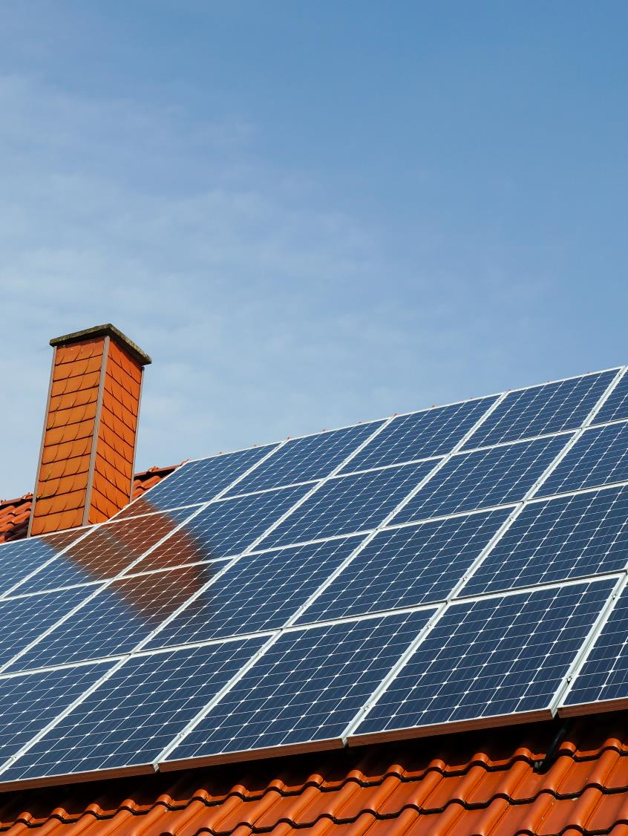
Présentation
du parc certifié
Performance
énergétique
Les tendances
constructives
Typologies
les plus certifiées
Zoom
solaire
42

Slide 43
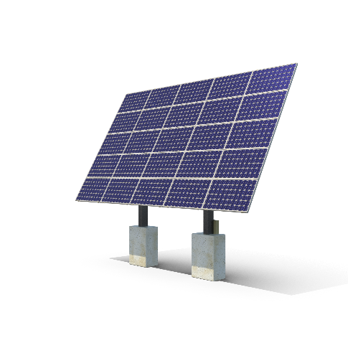
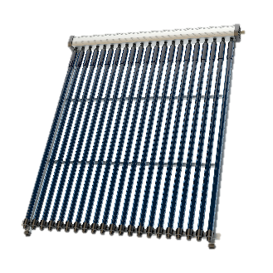
Présentation
du parc certifié
Performance
énergétique
Les tendances
constructives
Typologies
les plus certifiées
TYPE DE SYSTÈME SOLAIRE
La filière photovoltaïque encore timide dans la construction
16%
Photovoltaïque
On constate une augmentation du photovoltaïque (12% → 16%) et une diminution des systèmes solaires thermiques (6% → 5%).
Les systèmes solaires thermiques se développent assez peu sur les projets en collectif, du fait de la technicité des installations et de leur entretien complexe.
5%
Solaire thermique
43

Slide 44
Présentation
du parc certifié
Performance
énergétique
Les tendances
constructives
Typologies
les plus certifiées
TYPE DE SOLAIRE THERMIQUE
Des systèmes collectifs favorisés
Dans le cas d’installation solaire thermique, le chauffe-eau avec appoint et stockage séparé est préféré. Sa part augmente par rapport aux années précédentes (44% → 47%).
Le CESC avec appoint collectif séparé suit mais l’écart se creuse (22% → 15%).
Chauffe-eau appoint stockage séparé
CESC appoint collectif séparé
Chauffe-eau appoint intégré
CESC appoint individualisé
44

Slide 45
Typologies les plus certifiées

Slide 46
Présentation
du parc certifié
Performance
énergétique
Les tendances
constructives
Typologies
les plus certifiées
TYPOLOGIES LES PLUS CERTIFIÉES FRANCE ENTIÈRE
19%
Une combinaison des choix constructifs se distingue et se positionne comme le standard de la construction certifiée :
B
5%
3%
Isolation par l’intérieur
+ chauffage au gaz
+ VMC hygro B
+ menuiseries PVC
B
B
La première « variante » concerne la menuiserie, qui passent du PVC seul au PVC associé au bois dans 4% des cas.
La deuxième source de variation est l’énergie avec l’apparition de l’électricité par effet joule dans 3% des cas.
Le choix d’un autre type d’isolation n’intervient qu’en 4ème position.
46

Slide 47
Présentation
du parc certifié
Performance
énergétique
Les tendances
constructives
Typologies
les plus certifiées
TYPOLOGIES LES PLUS CERTIFIÉES : FOCUS MAISONS GROUPÉES
26%
La même combinaison standard ressort en maisons individuelles groupées, avec une très forte représentation
B
4%
4%
B
La présence d’un standard de construction en maison individuelle groupée semble plus affirmée que pour le collectif.
La première variante concerne l’énergie de chauffage, avec un passage du gaz à l’électricité (convecteur).
La seconde variante concerne le type de menuiserie avec l’apparition des menuiseries en aluminium.
Pour les trois premières combinaisons, l’énergie revient au gaz.
B
47

Slide 48
Présentation
du parc certifié
Performance
énergétique
Les tendances
constructives
Typologies
les plus certifiées
CONCLUSION
Une conclusion
Malgré la hausse du niveau énergétique visé, les choix techniques restent standards mais les produits ont évolué vers de meilleures performances (chaudière à condensation) et de nouvelles solutions (réseaux de chauffage urbain).
Cependant, en maison individuelle, l’obligation de choix d’une énergie renouvelable a poussé le déploiement des chauffe-eau thermodynamiques et des PAC et soutenu l’installation de panneaux photovoltaïques.
L’isolation est optimisée par paroi, en conservant l’ITI comme solution standard.
Le coefficient d’énergie primaire semble largement conditionner le choix de l’énergie.
Des incitations locales peuvent entraîner des filières mais au global aucune n’émerge réellement pour le moment.
Les produits et les équipements deviennent plus techniques. Il est nécessaire que les entreprises maîtrisent parfaitement leur installation pour que les promesses théoriques soient tenues à l’usage.
Les opérations certifiées par CERQUAL présentent un niveau de performance énergétique moyen qui va bien
au-delà de la réglementation
actuelle.
48

